Slide 1
AHMAD SYAUQI
Algoritma dan Flowchart Program Deteksi Palindrom dan Reverse Words

Slide 2
Algoritma Deteksi Palindrom
start
Masukan nilai ke variable word
Cek apakah nilai variable word adalah string
Urutkan terbalik nilai variable word lalu masukan ke variable reversedWord
Bandingkan word dan reversedWord
Jika sama print word + “ adalah palindrom”
Jika tidak print word + “ bukan palindrom”
end

Slide 3
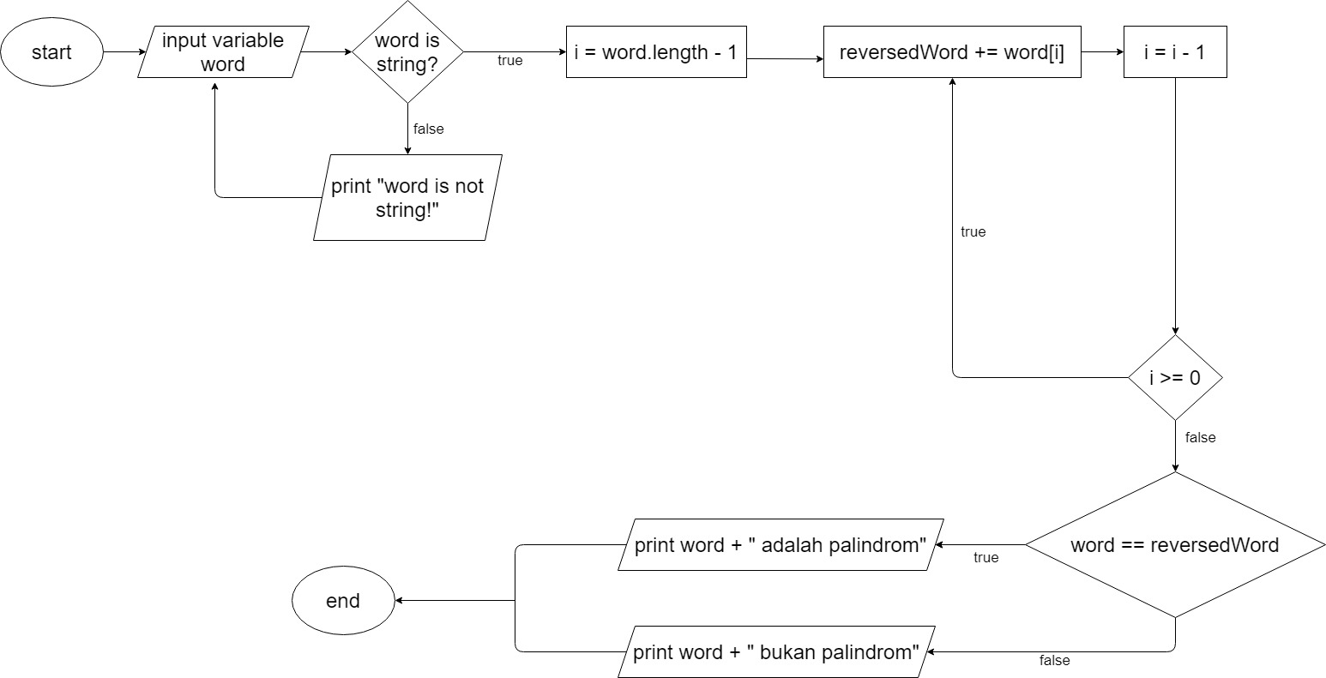
Flowchart Deteksi Palindrom

Slide 4
Algoritma Reverse Words
Start
Masukan nilai ke variable sentence
Cek apakah nilai variable sentence adalah string
Pisahkan sentence menjadi array berdasarkan spasi lalu masukan ke variable words
Urutkan secara terbalik array words lalu masukan ke variable reversedWords
Gabung array reversedWords menjadi satu string yang dipisahkan oleh spasi lalu masukan ke variable reversedSentence
Print reversedSentence
End

Slide 5
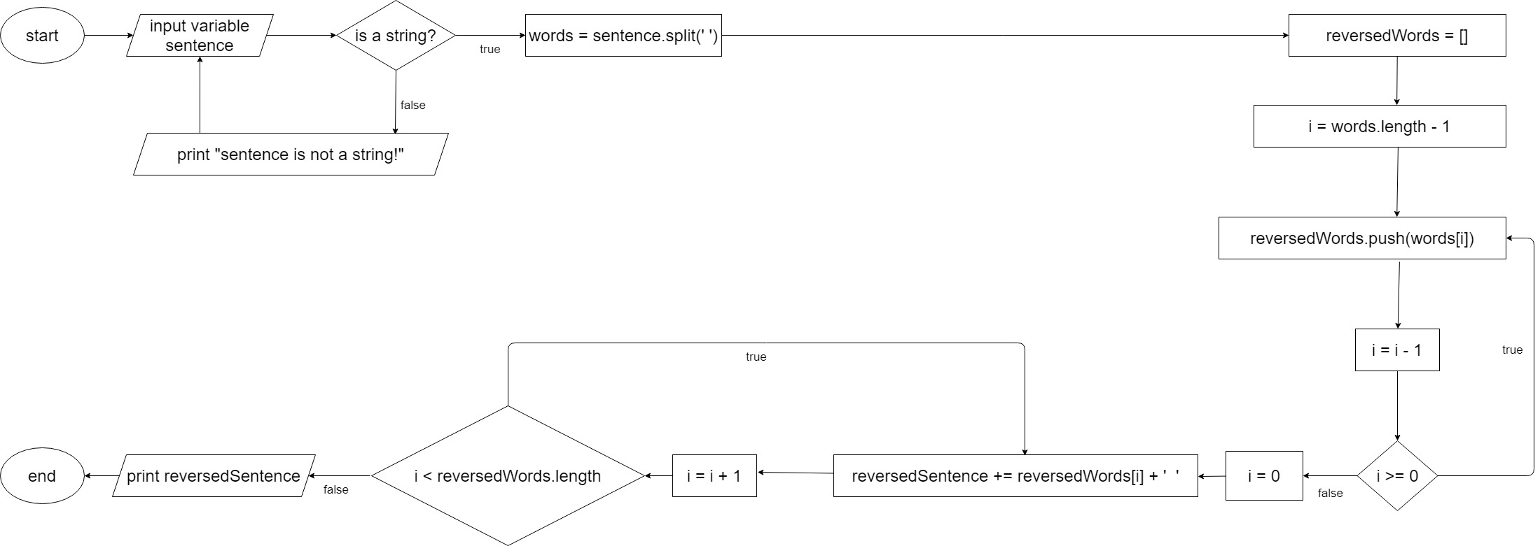
Flowchart Reverse Words

Slide 6
end.

